Slide 1
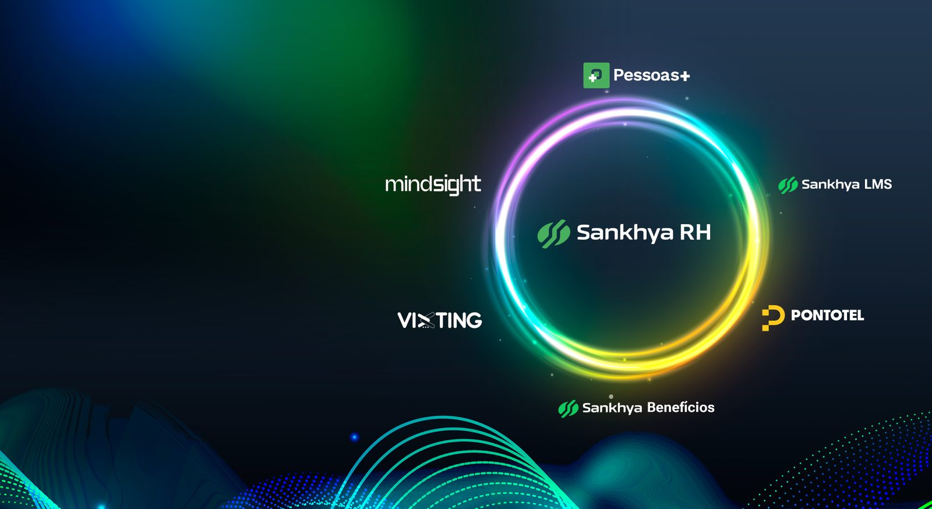

Soluções especialistas, integradas,
para cada etapa
da jornada do colaborador.

Slide 2

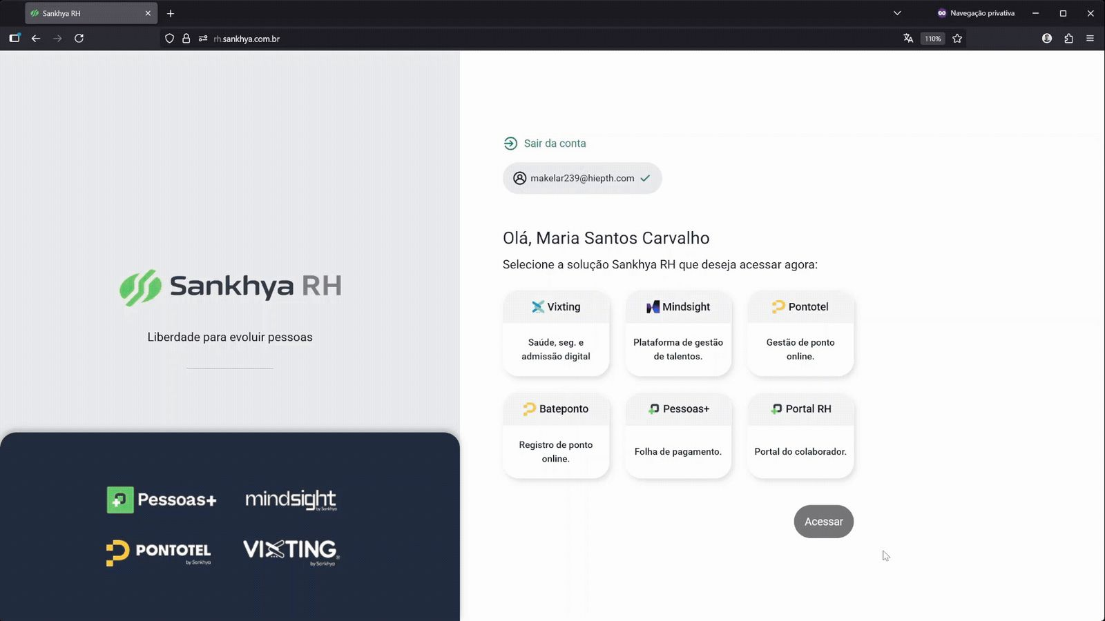


Integração
Nativa
Mais que uma simples parceria: um ecossistema completo
Integrações com times focados
Navegação fluida entre sistemas
Equipes além de sistemas

Slide 3



MAIS DE 3000 CLIENTES UTILIZAM NOSSAS SOLUÇÕES E APROVAM NOSSOS MÉTODOS
FINANCEIRO ALIMENTÍCIO EDUCAÇÃO SAÚDE TECNOLOGIA VAREJO INDÚSTRIA

Slide 4

Esqueça módulos genéricos. Aqui você conta com empresas especialistas, vivas, atuando todos os dias para entregar resultado real ao seu RH.
Especialização
REAL
Estruturas completas dedicadas a cada produto

Slide 5
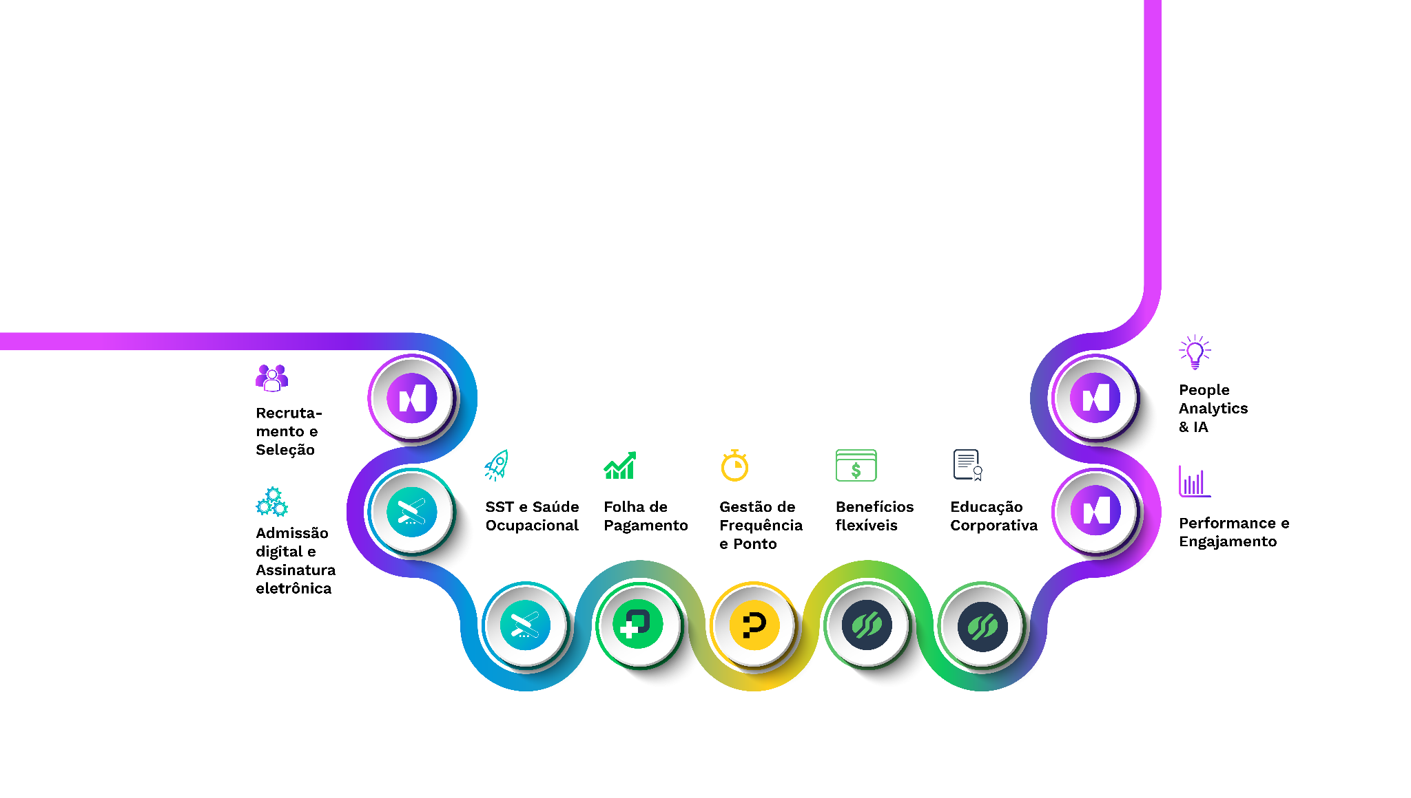

Jornada do colaborador
Soluções especialistas, integradas, para cada etapa da jornada do colaborador.

Slide 6


Do recrutamento ao desenvolvimento
1
2
3
Recrutamento e seleção
Admissão Digital, Saúde Ocupacional e assinatura eletrônica
Segurança & Saúde no Trabalho
Identificação de Talentos com fit cultural e alta performance com a Mindsight.
Processos admissionais ágeis e seguros com gestão integrada de saúde pela Vixting.
Gestão preventiva e integrada de riscos ocupacionais para garantir conformidade legal.
Atração
Entrada
Conformidade

Slide 7



Do recrutamento ao desenvolvimento
4
5
6
Folha de Pagamento
Gestão de Ponto e Jornada
Benefícios
Flexíveis
O Pessoas+ é um sistema de folha de pagamento integrado que transforma a jornada do colaborador de ponta a ponta. Ele automatiza rotinas do Departamento Pessoal e gera dados estratégicos para uma gestão mais eficiente.
Gestão completa da jornada de trabalho com a Pontotel. Conformidade com a legislação trabalhista e integração com a folha.
Cartão de Benefícios Mastercard integrado ao ecossistema Sankhya. Gestão completa de benefícios, do eSocial à folha de pagamento, em um só fluxo.
Gestão Operacional
Experiência

Slide 8
Do recrutamento ao desenvolvimento
7
8
9
Educação Corporativa
Performance e Engajamento
People Analytics & IA
Trilha de aprendizagem contínua para certificação e engajamento das equipes com o Sankhya LMS
Gerencie a performance e o desenvolvimento dos colaboradores com decisões estratégicas baseadas em dados com a Mindsight
Transforme dados de pessoas em insights estratégicos para decisões mais inteligentes com a Mindsight.
Desenvolvimento
Performance

Slide 9






Do recrutamento à gestão contínua de talentos: tudo que você precisa para selecionar, desenvolver e tomar decisões embasadas sobre gente.
Gestão completa da frequência dos colaboradores, integrado à folha e aderente à legislação, mesmo em jornadas complexas.
Um ecossistema de benefícios completo para sua empresa com garantia de segurança jurídica e conformidade com o PAT.
Cartão benefícios flexível e bandeira Mastercard.
Nossas soluções
Folha de pagamento automatizada, com gestão de processos diários. Sistema completo com conformidade legal e integração com ERP.
Plataforma digital que simplifica Admissão, Gestão de SST e Assinatura eletrônica.
Totalmente integrada ao ERP Sankhya e ao eSocial.
Plataforma completa de gestão de aprendizado que simplifica o acesso para alunos, facilita o acompanhamento por gestores, padroniza trilhas por cargos e é integrado à Mindsight .

Slide 10






Soluções robustas para maximizar
o capital humano
Do recrutamento à gestão contínua de talentos. Tudo o que você precisa para selecionar, desenvolver e tomar decisões embasadas sobre gente.

Slide 11




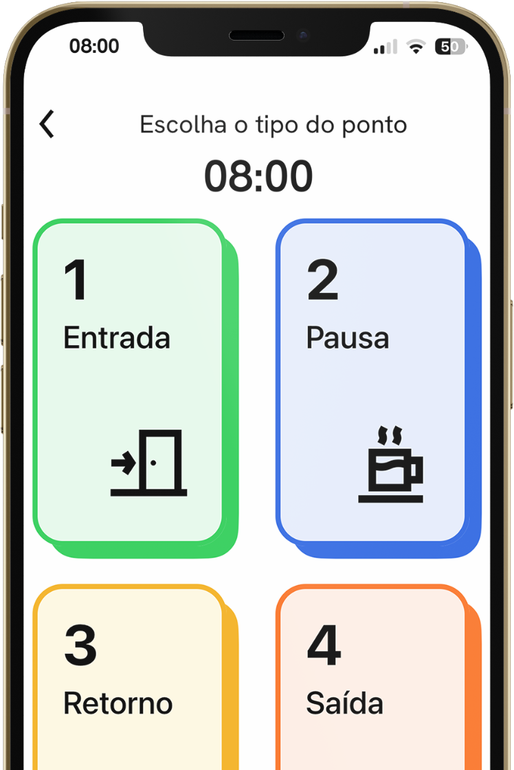



Rosto reconhecido
Gestão de ponto e jornada precisa, segura e escalável.
Ponto batido por: smartphone Local: Av. Rebouças, 2516 - Pinheiros, São Paulo Fuso Horário: Brasília Tipo de Marcação: Offline Biometria: Rosto detectado e reconhecido
Gestão de Ponto e frequência dos colaboradores integrada à folha, em conformidade com a legislação vigente, preparada para operar em qualquer modelo de jornada.

Slide 12






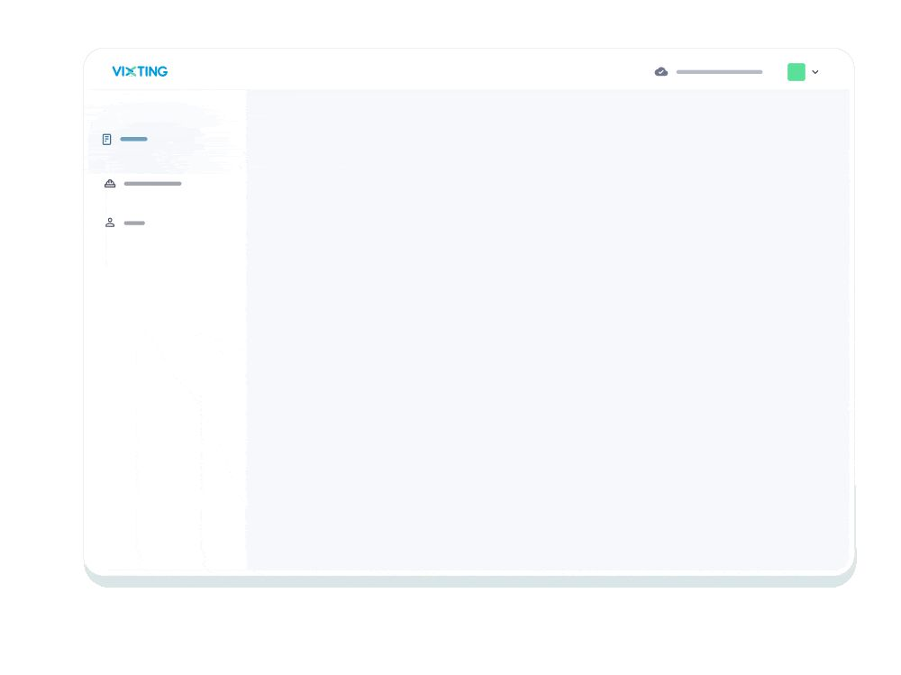

Tecnologia que simplifica processos
e cuida de pessoas
Da Admissão Digital à Saúde e Segurança do Trabalho, passando pela Assinatura Eletrônica, a Vixting conecta processos, elimina a papelada e integra sistemas para tornar o RH mais ágil, seguro e eficiente.
Garantindo conformidade e promovendo bem-estar contínuo aos colaboradores.

Slide 13

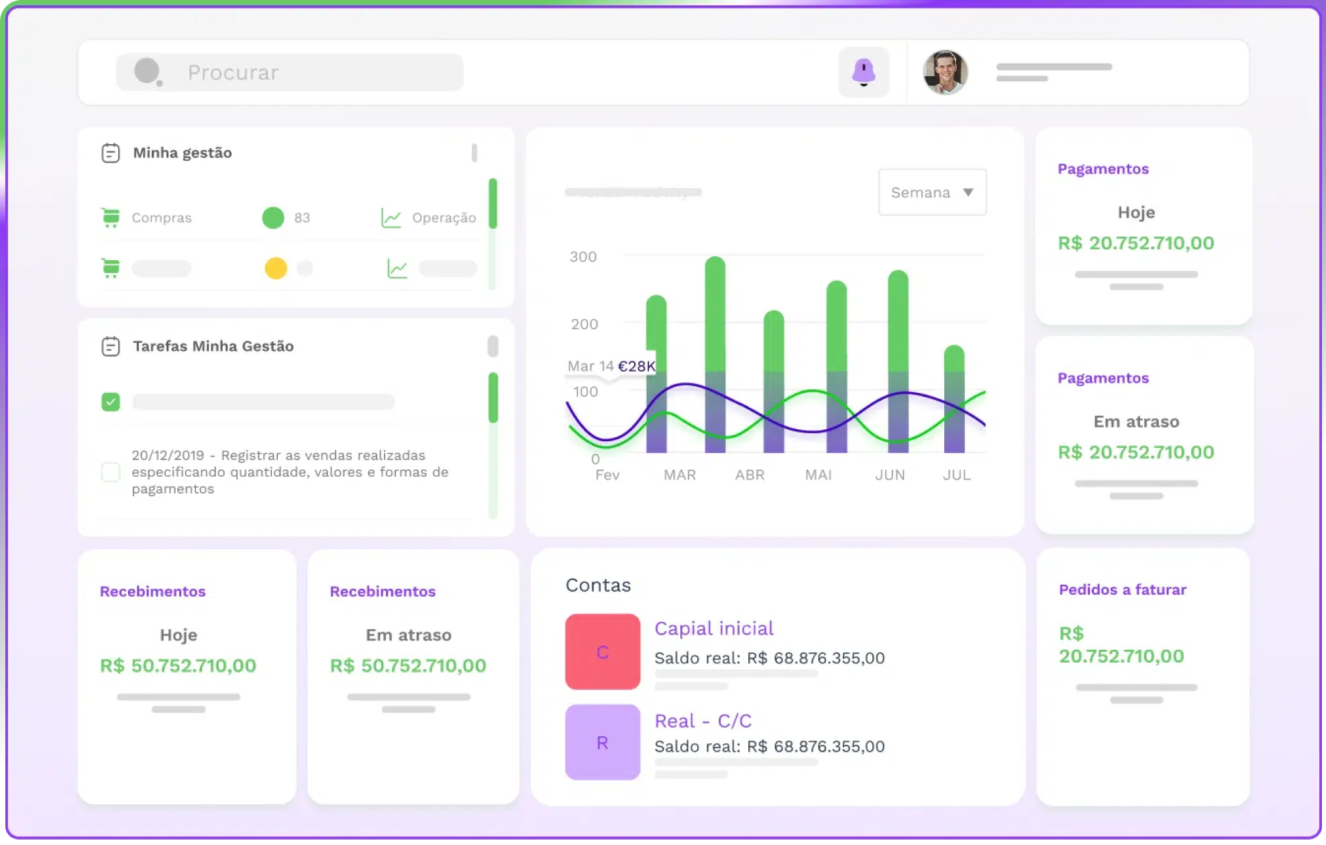

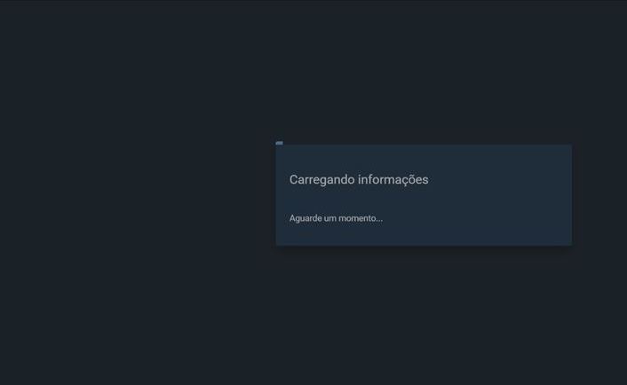
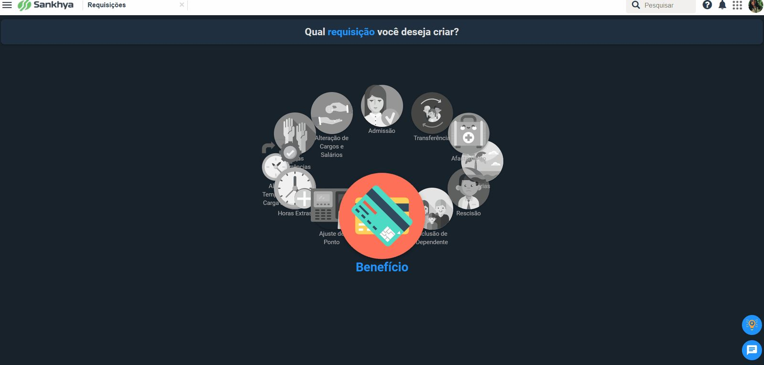
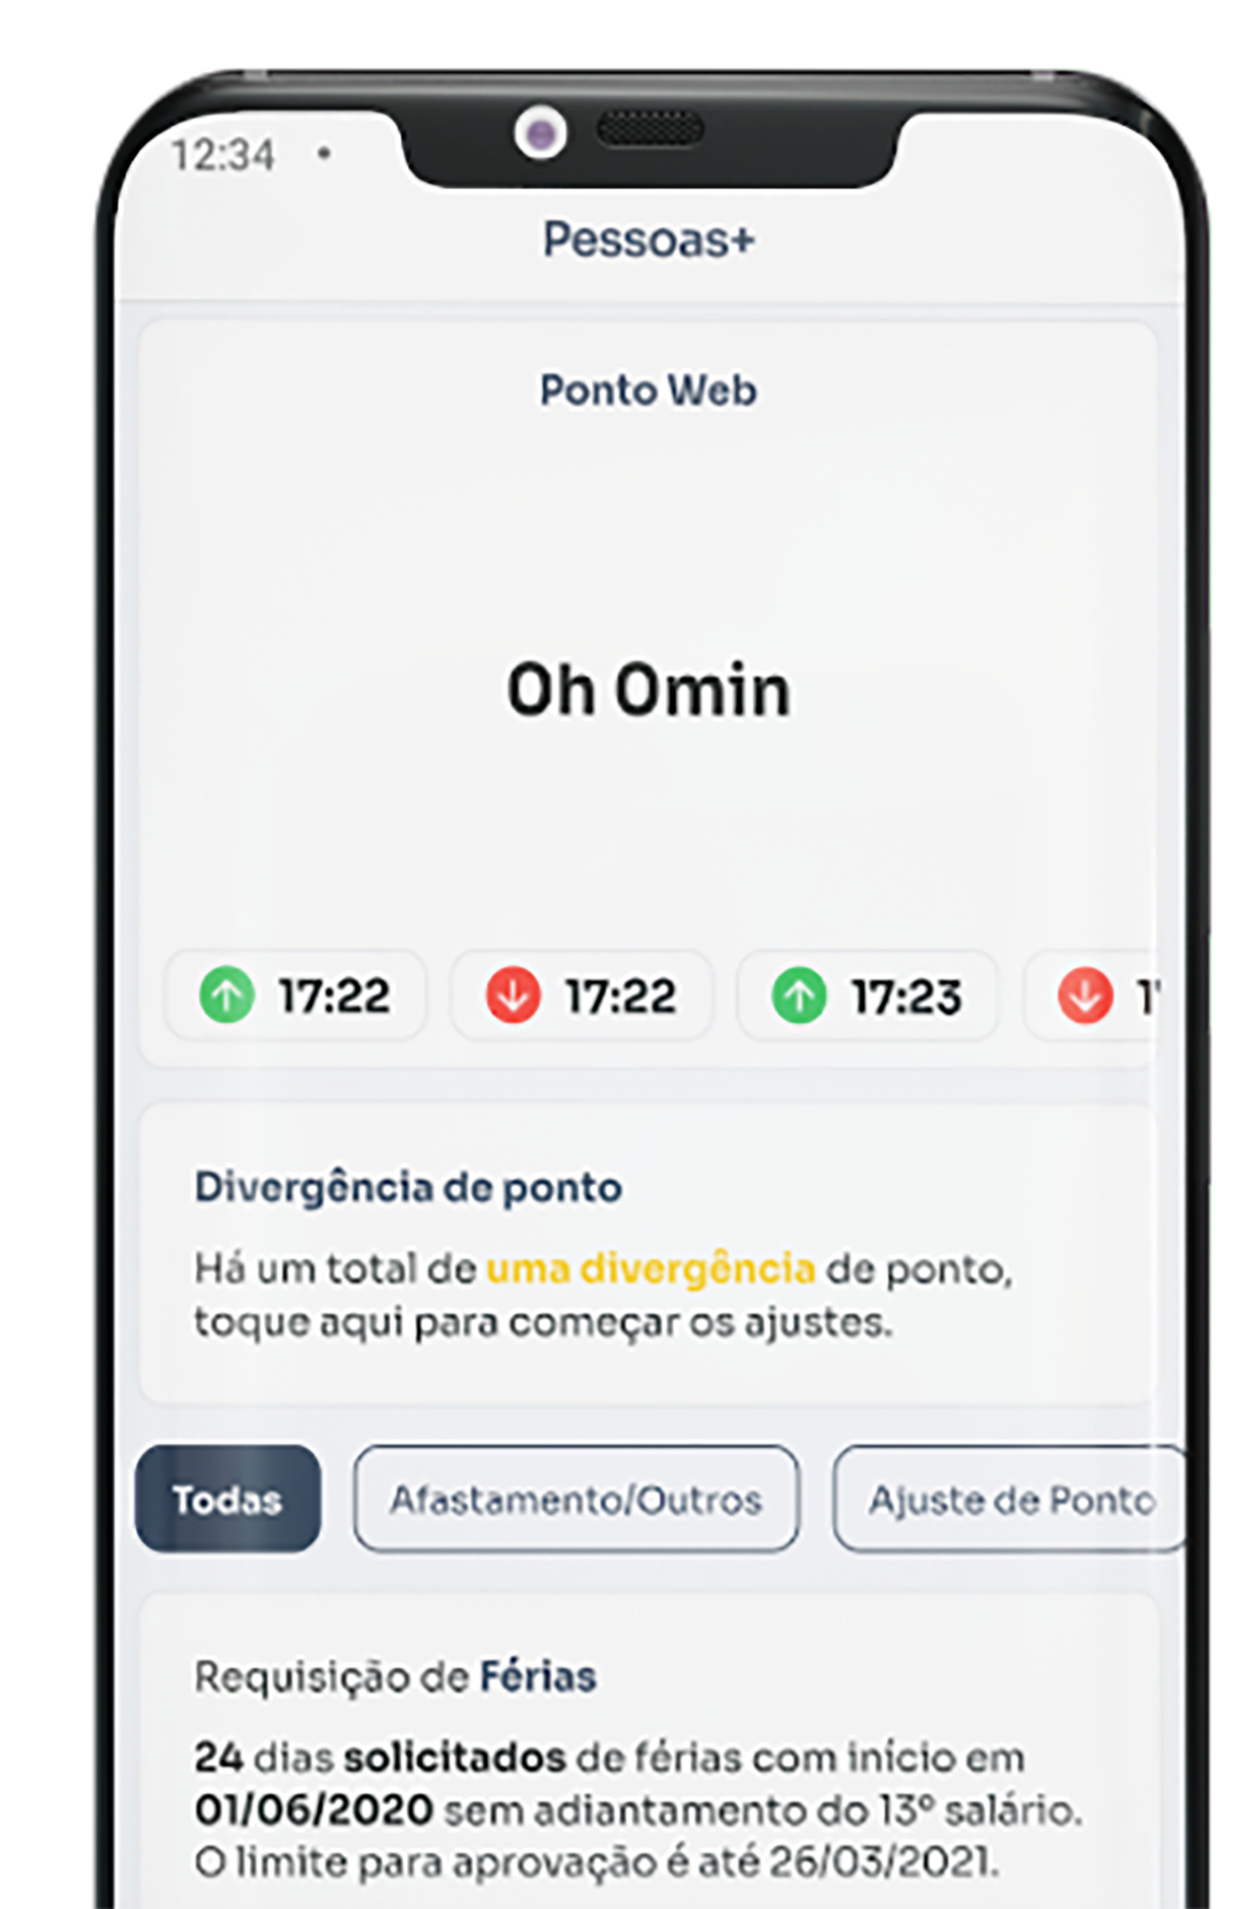
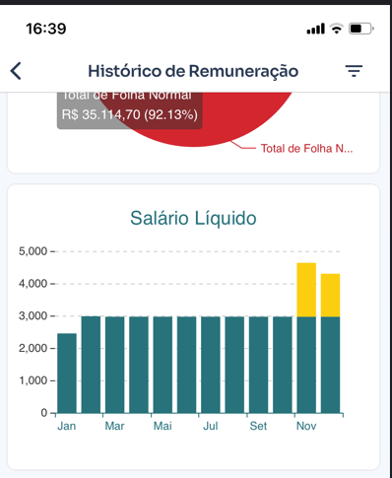

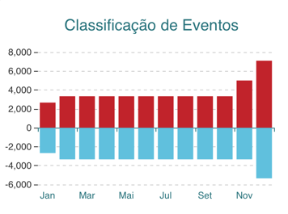
Folha de pagamento integrada, segura e em conformidade
Automatize a folha de pagamento, reduza retrabalhos e aumente o controle com total conformidade e integração nativa ao ERP.

Slide 14





O jeito inteligente
de gerir benefícios
corporativos
Solução flexível e integrada ao ecossistema Sankhya

Slide 15




Desenvolvimento contínuo conectado à estratégia
Transforme treinamento
em resultado real, capacite equipes, acompanhe métricas e desenvolva pessoas.

Slide 16







